Slide 1

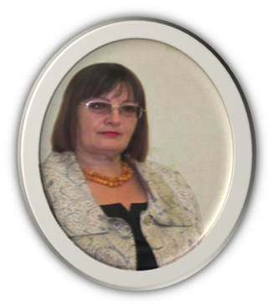
МКОУ «Щучинская СОШ»
Эртильского муниципального района Воронежской области
Технология
проблемного - диалогического обучения
на уроках в начальной школе как инструмент реализации ФГОС НОО.
Пономарёва Вера Ивановна,
учитель начальных классов, ВКК

Slide 2

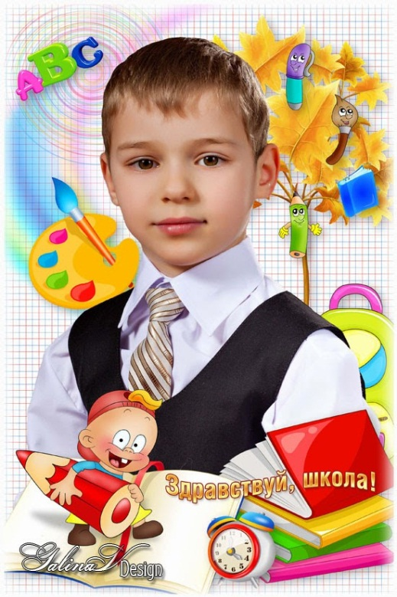
Портрет выпускника начальной школы
Любознательный,
активно познающий
окружающий мир
Готовый самостоятельно
действовать и отвечать
за свои поступки
Владеющий основами
умения учиться
Любящий свой край
и свою Родину
Уважающий и принимающий
ценности семьи и общества
Выполняющий правила
здорового и безопасного
образа жизни
Доброжелательный, умеющий слышать и слушать
собеседника, аргументировать свою позицию, высказывать
своё мнение

Slide 3



Теоретические аспекты проблемного обучения
«Окружающий мир является объектом познания учеников, имеет системную организацию.»
Матюшкин А.Н.
разработал положение о роли проблемных ситуаций
«Проблемное обучение строится в зависимости от того, насколько это допускает проблемный материал».
«… знания в значительной части не передаются в готовом виде учащимся, а приобретаются ими в процессе самостоятельной деятельности в условиях проблемной ситуации.»

Slide 4
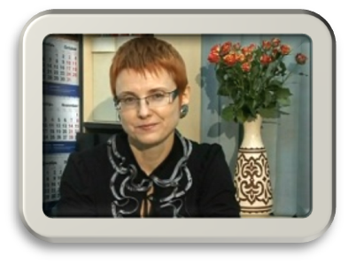

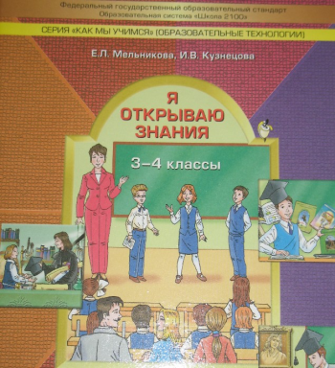
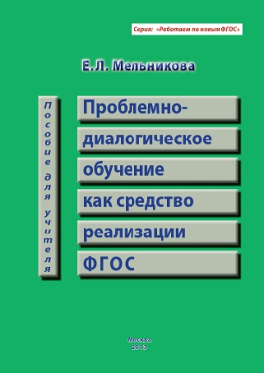
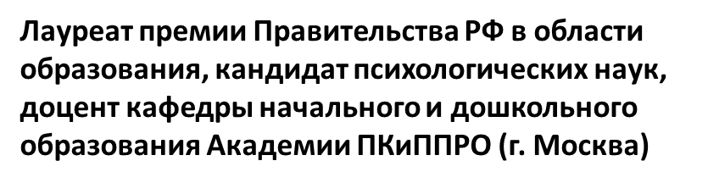
Современный подход к организации
проблемно-диалогического обучения
«Постепенно уходит в прошлое традиционная школа-школа объяснения знаний. Всё активнее набирает силу школа нового исторического типа—школа развития. Её важнейшей характеристикой является проблемное обучение».
Мельникова Е.Л

Slide 5

Актуальность
Актуальность данной технологии определяется развитием высокого уровня мотивации к учебной деятельности, активизации познавательных интересов учащихся, что становится возможным при разрешении возникающих противоречий, создании проблемных ситуаций на уроке.

Slide 6

Из исследований психологов известно, что обучающиеся удерживают в памяти:
- 10% от того, что они читают;
- 20% от того, что они слышат;
- 30% от того, что они видят;
- 40% от того, что они видят и слышат;
- 60% от того, что они обсуждают с другими;
- 80% от того, что обнаруживают самостоятельно и формулируют проблему;
- 90 % от того, что они самостоятельно обнаруживают и преодолевают трудности

Slide 7
Теоретические основы
проблемного обучения (по Мельниковой Е. Л.)
Проблемное обучение обеспечивает творческое усвоение знаний.
Технология проблемного диалога -
это ключ к успеху в педагогической профессии. Технология отвечает на вопрос как учить? и позволяет заменить урок объяснения нового материала уроком "открытия" знаний.
Проблемно - диалогический урок - это урок постановки и решения проблемы учениками в организованном диалоге с учителем
Технология проблемного диалога результативна. Она обеспечивает качественное усвоение материала.

Slide 8
Проблемная ситуация и учебная проблема
Задания, которые начинаются словами: докажи, определи, пронаблюдай, рассмотри, сравни, подумай, исследуй, прокомментируй, предложи и т. д.
-Докажи, что кактус, за которым не ухаживали 5 месяцев – живой организм.
-Определи, что общего у бабочки с камнем и чем они отличаются? и т. д.
-Рассматривание явлений, действий, ситуаций с различных позиций и точек зрения.

Slide 9
Основные методы
1.Побуждающий от проблемной ситуации диалог – это отдельные вопросы и побудительные предложения, подталкивающие мысль ученика.
2.Подводящий к теме диалог – это система посильных ученику вопросов и заданий, подводящих его к открытию мысли.
3.Сообщение темы с мотивирующим приёмом.

Slide 10
Побуждающий
от проблемной ситуации диалог
Побуждающий диалог представляет собой отдельные стимулирующие реплики, которые помогают ученикам работать по-настоящему творчески и помогают развивать творческие способности школьников.
Урок окружающего мира в 1-ом классе по теме: «На что похожа наша планета?»
- Внимательно рассмотрите в учебнике рисунки 1 и 2 на стр. 48. (Рассматривают изображение Земли плоское и шарообразное).
- Что вас удивило? Что интересного заметили? ( На первом рисунке Земля похожа на тарелку, имеет плоскую форму. На втором рисунке Земля похожа на шар).
- Какой возникает вопрос? ( На что же похожа наша планета? )

Slide 11
Подводящий к теме диалог
Подводящий диалог представляет собой систему посильных ученикам вопросов и заданий. Подводящий диалог задействует и, соответственно, развивает логическое мышление школьников.
Урок математики по теме: : «Литр».
У нас на пути камень на распутье 3-х дорог со словами: весы, длина, сантиметр, линейка, масса, килограмм, объём
- Разбейте слова на группы по смыслу и мы узнаем куда нам держать путь за новыми открытиями: влево, вправо или прямо. Влево положите слова, связанные между собой одной группы, вправо – слова, связанные между собой другой группы. Работаем в парах.
Проверка: 1. Весы, масса, килограмм.2. Длина, сантиметр, линейка.

Slide 12
Сообщение темы
с мотивирующими приёмами
Приём «яркого пятна» (сказки, легенды, фрагменты из художественной литературы, случаи из истории науки, загадки и т.д.)
• Приём «актуальность» (обнаружение смысла, значимости предлагаемой темы урока для учащихся).

Slide 13
Из опыта работы Приём 1.
Побуждающий к выдвижению и проверке гипотез диалог
«Умножение на двузначное число» (4 класс).
Работа в группах. На доске записаны примеры 46* 5=, 4* 38=, 37*29=
Со всеми ли примерами вы справились? Почему третий пример вы не смогли решить?
Какие есть гипотезы? С чего надо начать? Воспользуйтесь распределительным свойством умножения (каждая группа выдвигает свои гипотезы и фиксирует на листе)
Прокомментируйте свой способ решения. Появляются две гипотезы
30*20+7*9=663- ошибочная
37*20+37*9= 1.073– решающая
Как проверить , какой из двух способов верный?
Значит, как надо умножать на двузначное число? (Формулируют правило, сравнивают вывод с учебником)

Slide 14
Из опыта работы Приём 2.
Одновременное предъявление двух противоречивых фактов (3 класс)
Учащиеся выполняют задания двумя способами, приводящим к одинаковым выражениям, но различным результатам.
Что записано на доске? (Верно, это математическое выражение.) Найдите его значение.
18: 2 +4 - 3 =
Что вы замечаете? Почему получились разные ответы?(0 , 6, 10,) Какие гипотезы вы можете предложить? Рассмотрим ваши предложения на истинность.
Какое действие выполняли первым? А вторым? Какие контраргументы вы можете назвать?
Определите тему урока – «Порядок действий в выражениях».

Slide 15
Из опыта работы Приём 3.
Подводящий к теме диалог.
Предлагается материал для сравнения (два столбика слов)
лисья разъезд
воробьи объявление
семья съезд
досье въехал
Что вы заметили? ( 1 столбик слова с Ь, второй столбик с Ъ)
Перед какими буквами пишется Ь и Ъ знаки?
Разберите эти слова по составу. В какой части слова пишутся Ь и Ъ?
Вывод учащихся: Ь пишется в корне слова, Ъ – между приставкой и корнем.

Slide 16
Из опыта работы Приём 4.
Сообщение темы с мотивирующим приёмом «Яркое пятно»
Окружающий мир 4 класс.
Мы путешествуем по России. Догадайтесь, о каком природном объекте пойдёт речь?
Один на земле он такой,
Дар божий в ладонях зарницы.
С чистой кристальной водой.
Раскинулся светлый (Байкал!)
Что вас удивило в стихотворении? Что интересного заметили? (Оказывается такое озеро единственное на нашей планете)
Какой возникает вопрос? (Почему в этом озере кристально чистая вода?)
Какой уникальный природный объект нас ждёт сегодня?
(Это Байкал)

Slide 17
Из опыта работы Приём 5.
Проблемная ситуация «с затруднением»
1.Учитель предлагает задание, невыполнимое вообще. Оно вызывает у школьников явное затруднение.
2 класс.
Ученикам предлагается задание, решение которого сводится к вычислению одинаковых слагаемых. Например: сколько ног у 5 кошек.
4+4+4+4+4=20
А сейчас решите эту задачу «На одно платье идёт 2 м ткани. Сколько ткани надо, чтобы сшить 240 платьев?» - практическое задание, невыполнимое второклассниками.

Slide 18


Основа противоречия:
характер усвоения новых знаний на уроке
Традиционный урок
Проблемно-диалогический урок
1. Обозначение проблемы детьми:
«С одной стороны…, но с другой…»,
«Что вас удивило?»,
«В чём затруднение?»,
«Что вы хотели бы узнать?»
Обозначение темы урока
«Сегодня мы будем изучать…»
2.Объяснение учителем
нового материала:
«Итак, слушаем меня внимательно…»
2. Выдвижение гипотез детьми и их
Проверка на истинность…
«Определите сами…»,
«Какие у вас есть аргументы?
А какие контраргументы?»
3.Закрепление
Изученного материала:
«Заучи правило… Перескажи текст..
Повтори…»
3.Создание продуктов учебной
деятельности
«Придумай продолжение…»
«Составь викторину..»

Slide 19


Проблемное обучение:
ступени познания
Этапы урока по технологии проблемного диалога
1. Создание проблемной ситуации учителем и формулирование учебной проблемы учениками.
2. Выдвижение версий решения проблемы.
3. Актуализация имеющихся знаний.
4. Составление плана решения проблемы.
5. Поиск решения проблемы – открытие нового знания.
6. Выражение решения проблемы и применение нового знания на практике.
Реализуем
продукты
своей
деятельности
Определяем
описание
своих
действий
Ведём поиск решения проблемы
Обозначаем
проблему

Slide 20
«Азбука» проблемного урока
ПС
?
Я
Мотивирующие
приёмы
А
Проблемная
ситуация
«Яркое пятно»
«Актуальность»
ПБД
ПР
ПВД
Побуждающий
от проблемы диалог
Подводящий
от проблемы диалог
Проблема
Г
ПГ
Продукты
знания
Творчество
Проверка
гипотезы
Знания
Гипотеза

Slide 21


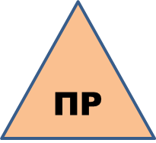






Ступень 1.
Модель проблемного урока
Постановка проблемы
или

Slide 22






Модель проблемного урока
Ступень 2.
Поиск решения учебной проблемы
Лучший способ
обеспечить выдвижение и проверку гипотез
на уроке– это побуждающий диалог

Slide 23


Модель проблемного урока
Ступень 3.
Учащиеся сами открывают знания
или
Побуждающий диалог включает в работу каждого ученика. обеспечивает понимание нового материала , задействует всю его познавательную сферу.

Slide 24


Модель проблемного урока
Ступень 4.
Творческое применение знаний
Типы продуктивных заданий
Формулирование
Опорные сигналы
Образы
Творческое воспроизведение и применение изученного на уроке нового материала обеспечивается выходом продуктивных заданий.

Slide 25
Ступень 4.
Проблемно-диалогическое обучение обеспечивает
Самостоятельный поиск новой информации.
Самостоятельная работа с учебником.
Овладение навыком решения задачи.
Воспитание активной личности, формирование инициативности, ответственности, способности к сотрудничеству.
Развитие личностных качеств.
Прочность усвоения знаний, так как путём поиска разрешения проблемной ситуации достигается полное понимание материала.
Решение проблемы психологического комфорта на уроках.

Slide 26




Slide 27


